Slide 1
Instant Interview
David Vlaminck
Dieter Benoot
Cedric Jacobs

Slide 2
Overzicht
Voorstelling concept
ERD-diagram
Use-casediagram
Databank
DAL
BLL
Model
Controller
View
CSS Framework
Toekomst

Slide 3
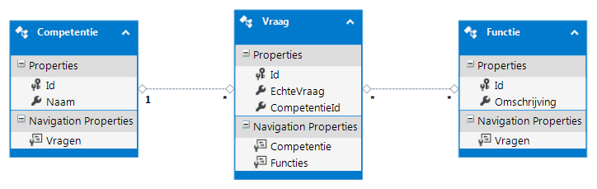
ERD-Diagram
Het ERD-diagram is relatief eenduidig:

Slide 4
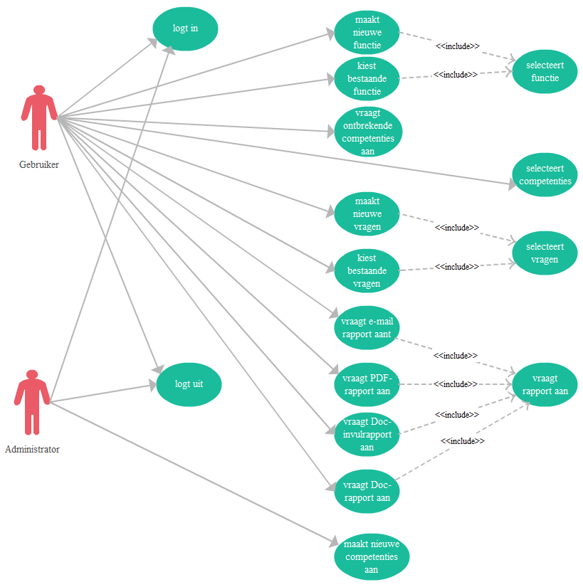
Use-Casediagram:
De complete versie
van het use-casediagram:

Slide 5
Databank
Notes:
Cedric
Technologie
Stored procedures
Opbouw DB

Slide 6
DAL
Notes:
Toelichten welke keuzes er gemaakt zijn in de DAL + stored procedures etc
Code snippets

Slide 7
BLL
Notes:
Cedric
Uitleggen welke functies de BLL heeft
Data validatie en PDF createn

Slide 8
Model
Notes:
David uitleggen welke models er zijn en hoe die zich verhouden t.a.v. ERD-Diagram

Slide 9
Controller
Notes:
DAVID uitleggen welke functie controller in ons project heeft
Ook waarom niet met view controller en coordinating controller

Slide 10
VIEW
Notes:
DIETER
Uitleggen welke views er zijn en hoe opgebouwd en waarom we hiervoor gekozen hebben

Slide 11
CSS Framework
Notes:
DIETER
Bootstrap: keuze verantwoorden
Aantal specifieke elementen uitlichten (modal windows, lavish, carrousel)

Slide 12
Toekomst?
Notes:
Cedric
Aantal features voorstellen vanuit het use-casediagram en dan ook nog een aantal geavanceerde zaken

Slide 13
State Pattern: SLot
Bedankt voor uw aandacht
Vragen?

